Slide 1

Digital dabei – Startpaket
Baustein 4.1
In diesem Baustein geht es um die Kommunikation über Messenger.
Notes:
Begrüßen Sie die Teilnehmenden und geben Sie einen Überblick über die heutige Begleitung. (Dauer: 5 Minuten)

Slide 2
Austausch: Kommunikationswege
Wie kommunizieren Sie mit Familie und Freunden?
Haben Sie
Erwartungen und Wünsche an die Kommunikation über Tablet / Smartphone?
1/2
Notes:
Kommen Sie ins Gespräch: Wie kommunizieren die Teilnehmenden aktuell, welche Wünsche und Erwartungen haben sie an die Kommunikation mit Hilfe von Smartphone/Tablet.
(Folie 1 von 2, Gesamtdauer der beiden Folien: 10 Minuten)

Slide 3

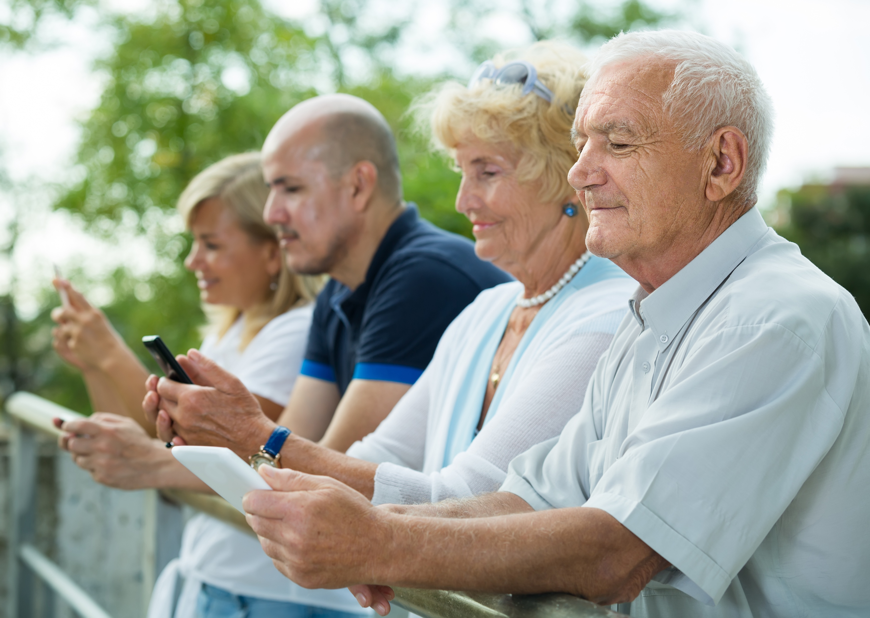
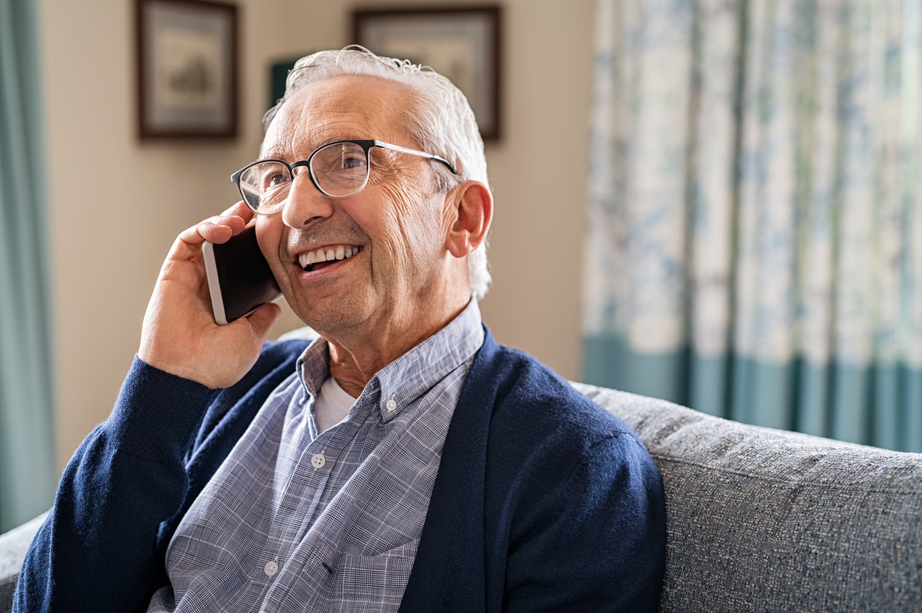
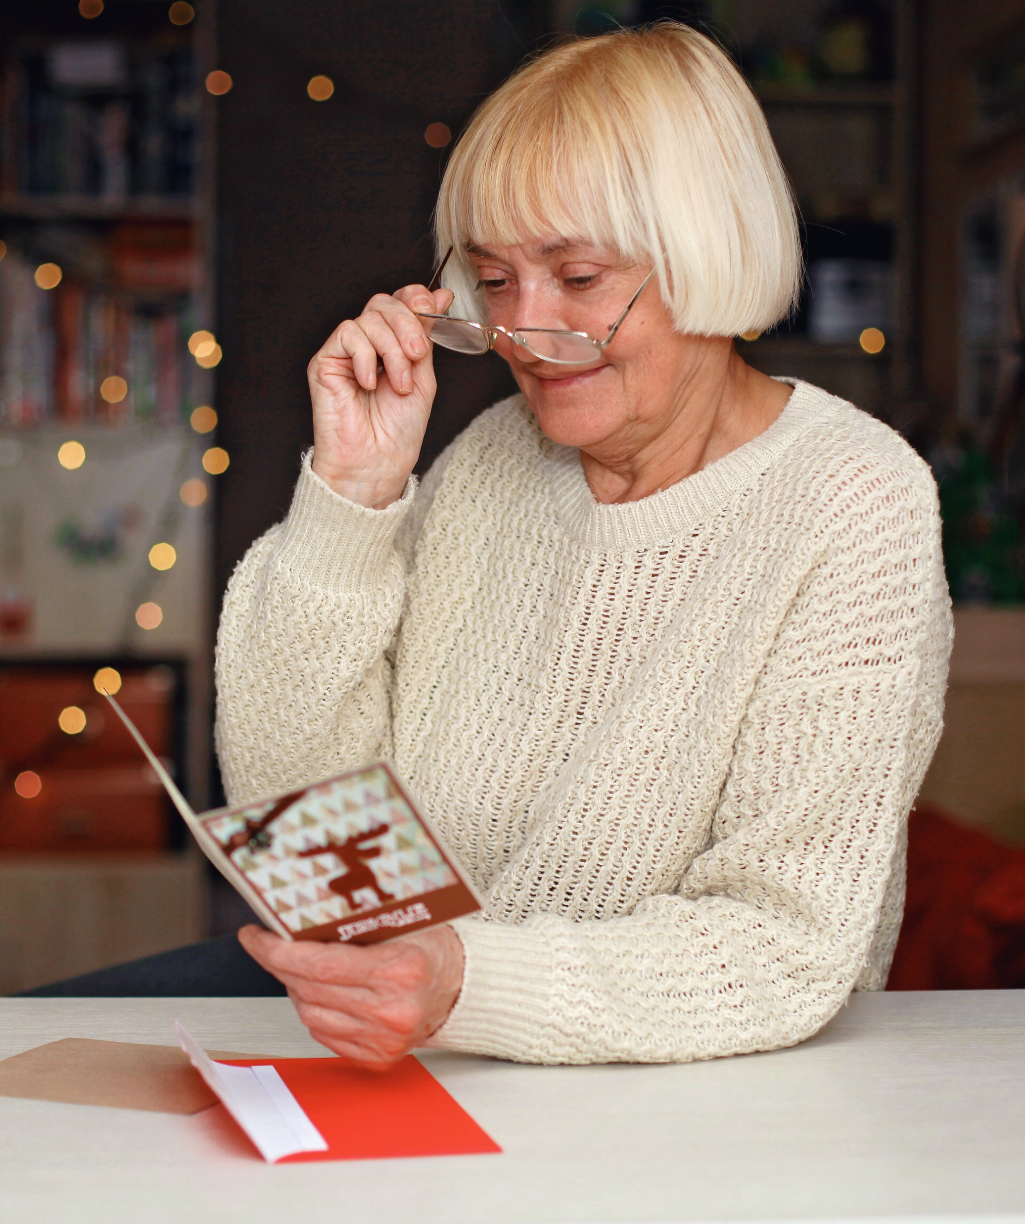

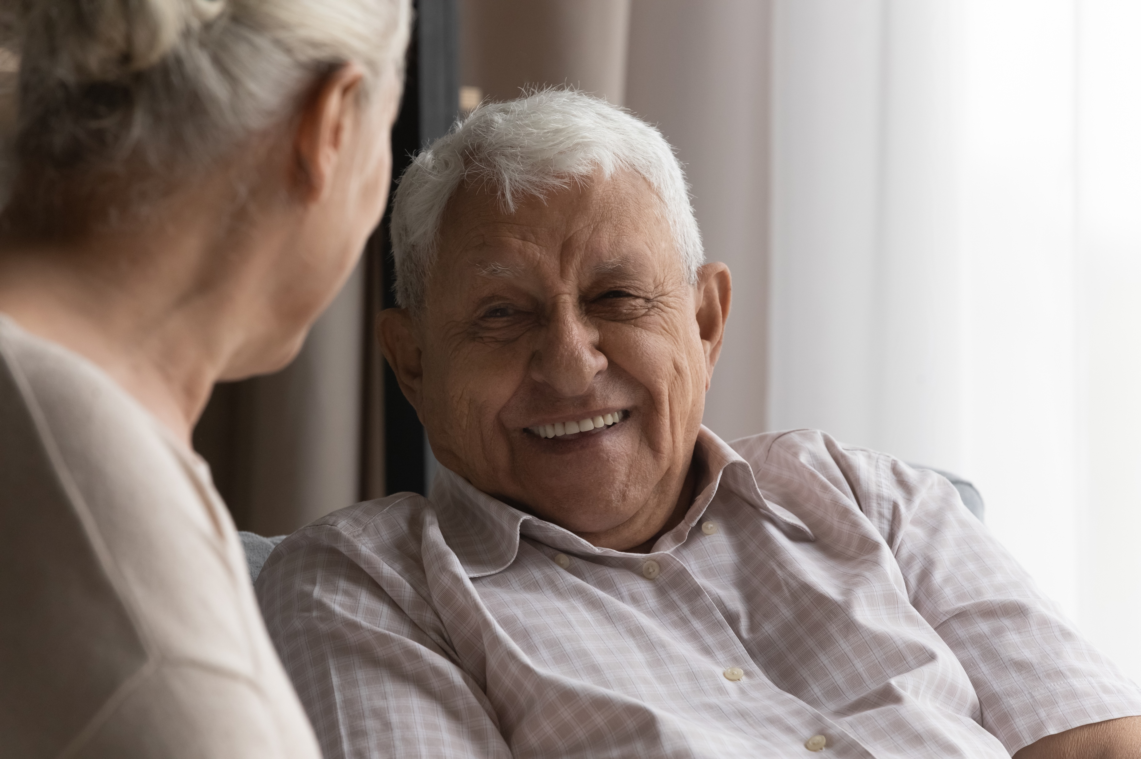
Welcher Kommunikationsweg eignet sich wofür?
Nachricht an eine Person über Messenger
Nachrichten an mehrere Personen über Messenger
Telefonat
Postkarte
Brief
Persönliches Gespräch
…
2/2
Notes:
Besprechen Sie, in welcher Situation welcher Kommunikationsweg geeignet ist (z.B. dringende Frage, persönliche Sorgen, Verabredungen, … ).
(Folie 2 von 2, Gesamtdauer der beiden Folien: 10 Minuten)

Slide 4

Übung in der App „Starthilfe – digital dabei“
Messenger
Modul 4
Starten Sie bei der Übung
„Erfahrungsberichte“,
stoppen Sie bei der Abfrage
„Sie sind am Ende von
Modul 4 „Messenger“ angelangt!“.
Notes:
Lassen Sie die Teilnehmenden anschließend das Modul 4 der Starthilfe-App eigenständig absolvieren und stehen Sie dabei als Lernberaterin oder Lernberater für Rückfragen oder bei Stolpersteinen zur Verfügung.
Folgende Kapitel sollten nun in der App durchlaufen werden:
Erfahrungsberichte
Was sind Messenger?
Übung: Messenger-Funktionen
Welche Messenger gibt es?
Symbole in Messengern
Übung: Wo ist was in Messengern?
Übung: Messenger-Unterhaltung
Anhaltspunkt zum Beenden der Übungsphase in der App ist die Information/Abfrage „Sie sind am Ende von Module 4 „Messenger“ angelangt!“.
(Dauer: 30 Minuten)

Slide 5
Optionale Vertiefung
Umfrage: Messenger
Fragen Sie in Ihrem Umfeld,
welche Messenger genutzt werden.
Notes:
Teilen Sie das Arbeitsblatt „Umfrage: Messenger“ aus und bitten Sie die Teilnehmenden, dies bis zum kommenden Treffen auszufüllen.

Slide 6
Fragen
Was ist noch offen?
Notes:
Klären Sie Fragen, kündigen Sie das nächste Treffen an und verabschieden Sie sich. (Dauer: 5 Minuten)

Slide 7
Digital dabei – Startpaket
Danke und bis
zum nächsten Mal!

